Slide 1
2.6.4 电子表格文件的读写
2.6 文件操作

Slide 2
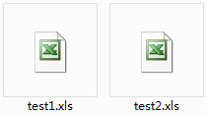
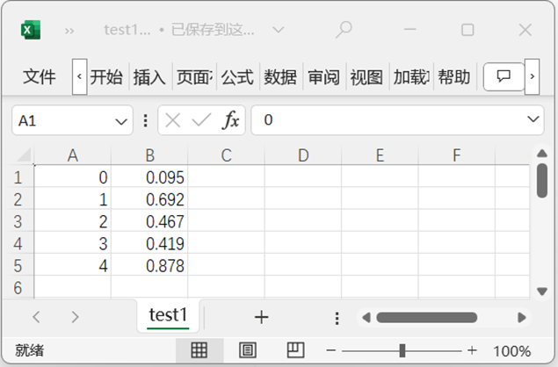
2.6.4 电子表格文件的读写
（1）什么是电子表格文件？
电子表格是格式化的文本文件。在电子表格中，用制表符（TAB）隔开各列，用行结束符隔开各行。

Slide 3
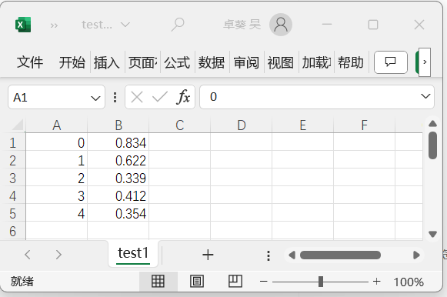
2.6.4 电子表格文件的读写
1.电子表格文件的写入
（1）用高层函数写电子表格文件
例：利用For循环产生5个0-1的随机数，将循环的序号和产生的随机数存储到文件d:\test1.xls中。（演示）

Slide 4
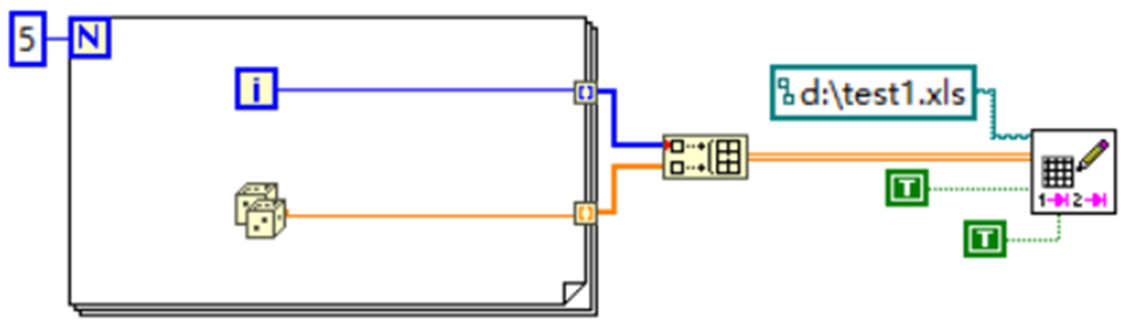
2.6.4 电子表格文件的读写
（1）如何产生循环序号和5个0-1的随机数？

Slide 5

2.6.4 电子表格文件的读写
（2）将循环序号和5个随机数保存进电子表格文件前需要进行什么操作？
组合成二维数组，一次写入一个二维数组。
如何将循环序号和5个随机数组合成一个二维数组？
编程→数组→创建数组

Slide 6
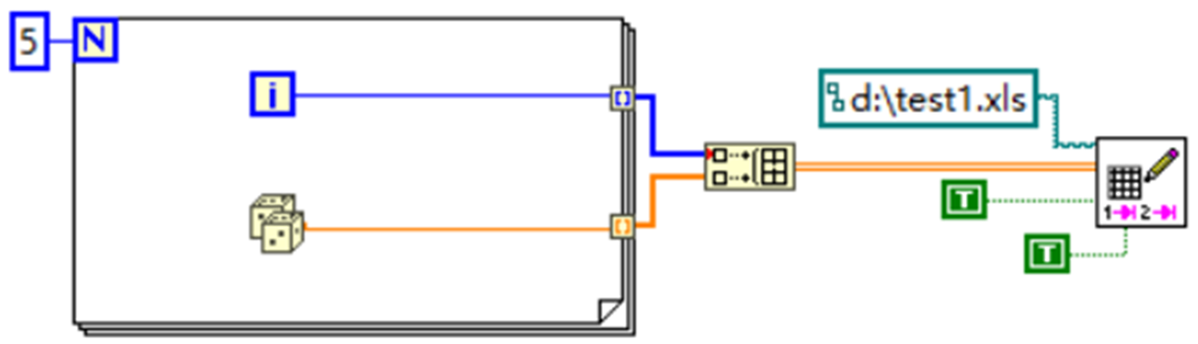
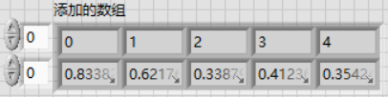
2.6.4 电子表格文件的读写

Slide 7
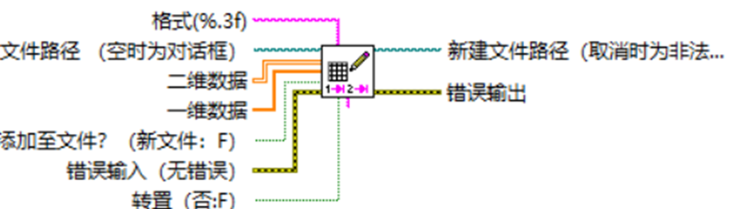
2.6.4 电子表格文件的读写
（3）如何将数据存入文件d:\test1.xls？
使用：编程→文件I/O→写入带分隔符电子表格

Slide 8


2.6.4 电子表格文件的读写
（3）节点： 文件I/O → 写入带分隔符电子表格

Slide 9

2.6.4 电子表格文件的读写
例：利用For循环产生5个0-1的随机数，将循环的序号和产生的随机数存储到文件d:\test1.xls中。

Slide 10

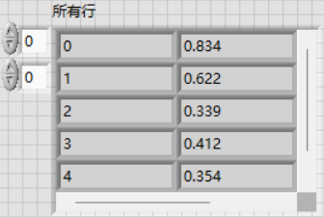
2.6.4 电子表格文件的读写
2.电子表格文件的读出
例：读取d:\test1.xls文件中的数据并显示。（演示）

Slide 11
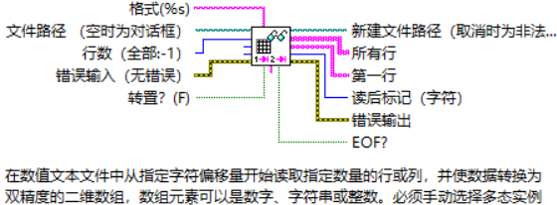
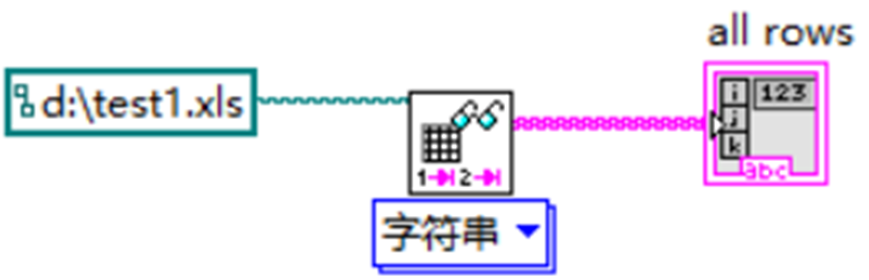

2.6.4 电子表格文件的读写
如何读取d:\test1.xls文件的数据并显示？
使用：编程→文件I/O→读取带分隔符的电子表格
右键→创建显示控件

Slide 12



2.6.4 电子表格文件的读写
例：读取d:\test1.xls文件中的数据并显示。

